Slide 1


Dashboards Personalizados
Mayo 2019

Slide 2
Introducción
Objetivos
► Personalizar Dashboards para visualizar datos en el Home de Blueprism.
Pre-requisitos
► Tener Instalado Microsoft SQL Server Management Studio
► Tener la base de datos de Blueprism instalada localmente o simplemente tener acceso a ella.

Slide 3


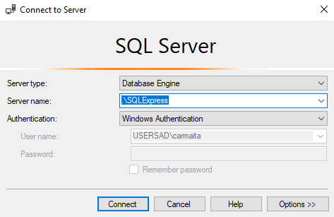
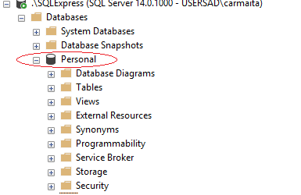
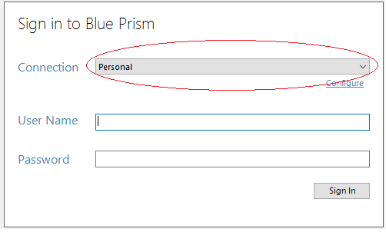
Ingresar a la Base de Datos de Blueprism
Autenticarse en Sql Server Management Studio e ingresar a la Base de Datos o conexión establecida de Blueprism. En el ejemplo practico utilizaremos la Base de Datos de Blueprism “Personal”. La información se encuentra almacenadas en la sección de “Tables” en diferentes Tablas creadas por defecto por BluePrism.
4

Slide 4
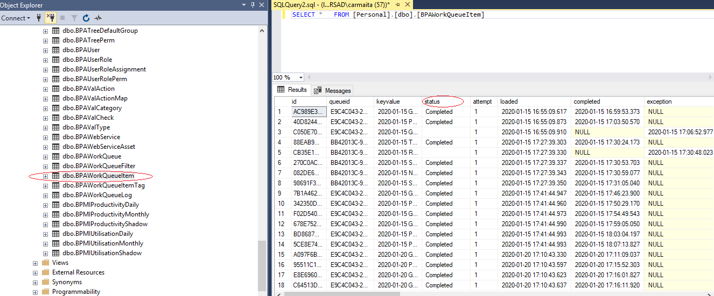
Elegir los Datos a Mostrar
Como siguiente paso vamos a observar y elegir que datos queremos mostrar, los cuales están almacenados en las tablas que creadas por defecto en Blueprism (También podemos elegir tablas y datos previamente creados) . En el ejemplo usaremos los datos de los Status de los Ítems de la Cola que están almacenados en la tabla BPAWorkQueueItem la cual contiene los datos de los ítems de cola.

Slide 5
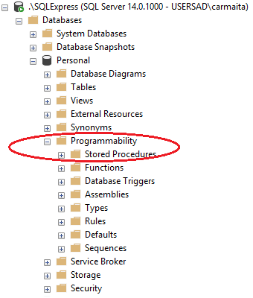
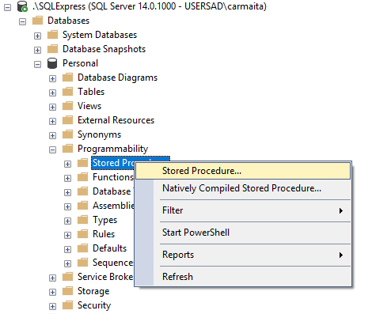
Crear un Stored Procedure (1/2)
Un Store Procedure se utiliza para poder ejecutar un conjunto de instrucciones establecidas. Los Dashboards o Tiles de Blueprism llaman a un Store Procedure para mostrar los datos. Para mostrar los datos que seleccionamos en el paso anterior, tenemos que crear un Store Procedure que contendrá la sentencia sql que nos permitirá mostrar los datos en el dashboard. La nomenclatura para que un Store Procedure sea interpretada por Blueprism es la siguiente: DS_Nombre (Ejemplo: DS_QueueStatus).
Los Store Procedure se almacenan dentro de la carpeta de “Programmability”, en la subcarpeta “Stored Procedures”. Para crear uno nuevo le damos click derecho a la subcarpeta y seleccionamos “Stored Procedure…”.

Slide 6
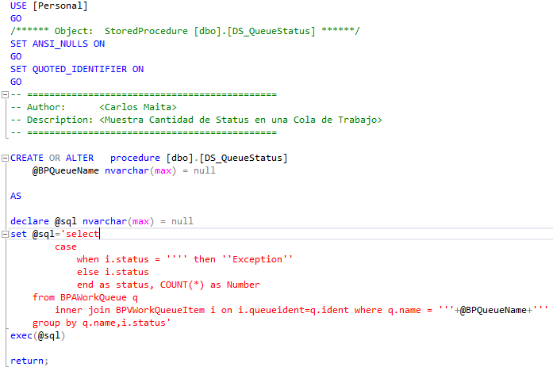
Crear un Stored Procedure (2/2)
En el Store Procedure estableceremos la sentencia SQL que proporcionara los datos. Siempre debe tener un Count para poder ser mostrados los datos en un Gráfico en el Dashboard.
Cabecera generada por defecto
Comentario Descriptivo
Nombre del Stored Procedure
Parámetros de Entrada
Se selecciona la Columna que se quiere mostrar en este caso “Status”, y se establece un Count para poder mostrarlos con números en un grafico.
Sentencia SQL

Slide 7
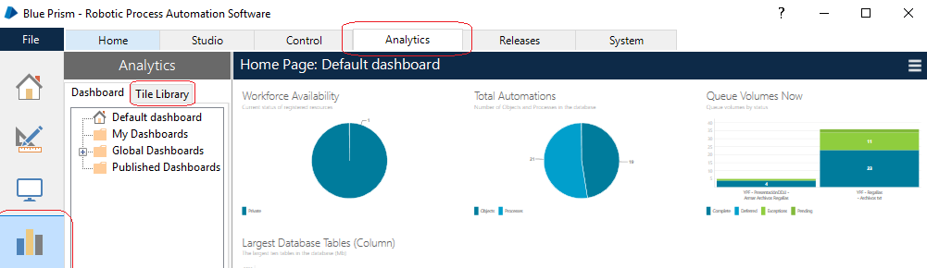
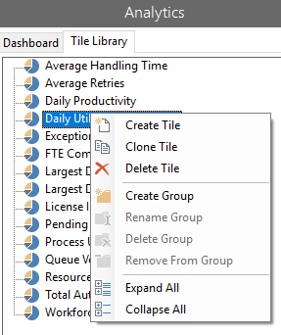
Crear un Tile en Blueprism (1/2)
Un Dashboard en Blueprism esta constituido por distintos Tiles, el cual cada Tile llama a un Stored Procedure para mostrar los datos.
Primero ingresaremos a la Pestaña de “Analytics” de BluePrism y luego a “Tile Library”:
Se mostrará una lista con los Tiles que vienen por Defecto en Blueprism cada uno de ellos llama a un Stored Procedure, daremos click derecho y presionaremos “Create Tile” que nos permitirá llamar a nuestro Stored Procedure.

Slide 8
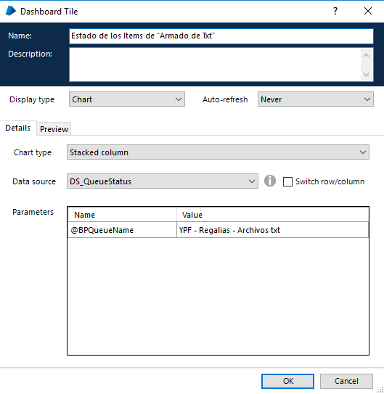
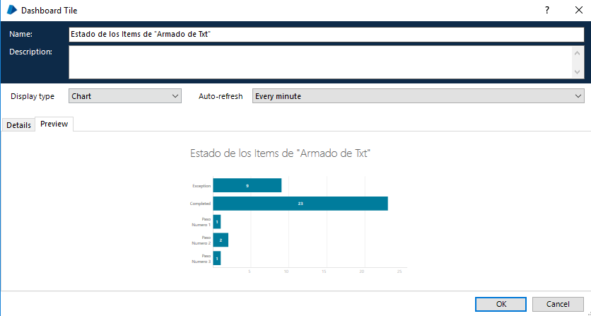
Crear un Tile en Blueprism (1/2)
Al presionar “Create Tile”, nos aparecerá una ventana, y en la sección de Data Source, seleccionaremos en Stored Procedure que creamos anteriormente y procedemos a llenar los datos requeridos para que funcione.
Name: El nombre del Tile
Display Type: Siempre es Chart por Defecto Auto-refresh: Es cada cuanto se actualizara el gráfico
Chart Type: Se selecciona el tipo de Gráfico que se va a mostrar en el Dashboard.
Data Source: Se selecciona el Stored Procedure que se va a utilizar
Parameters: Se define el valor de los Parámetros que solicita el Stored Procedure.
En la Pestaña de Preview, podemos Visualizar como quedará el gráfico en el Dashboard. Al Finalizar de llenar los datos presionamos “OK”.

Slide 9
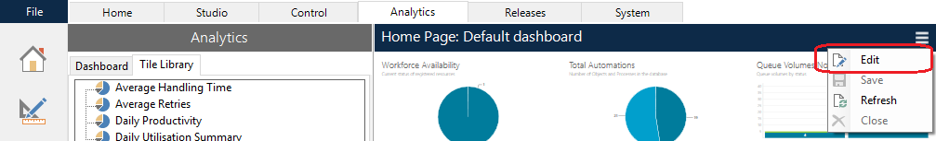
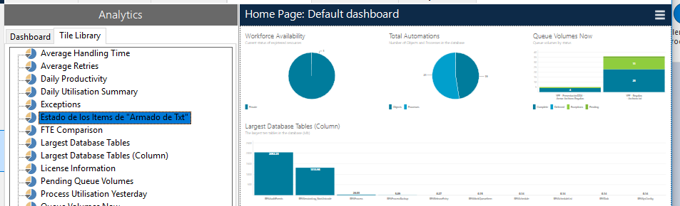
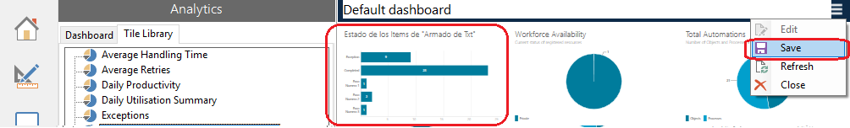
Personalizar Dashboard.
En la misma pestaña de “Analitycs”, editaremos el Dashboard que se muestra en el Home para que contenga en Nuevo Tile que creamos anteriormente:
Luego, arrastramos el Tile que creamos al Dashboard para incluirlo:
*Arrastrar*
Por ultimo, daremos click en Save para guardar los cambios y tendremos el Gráfico en el Home.

Slide 10
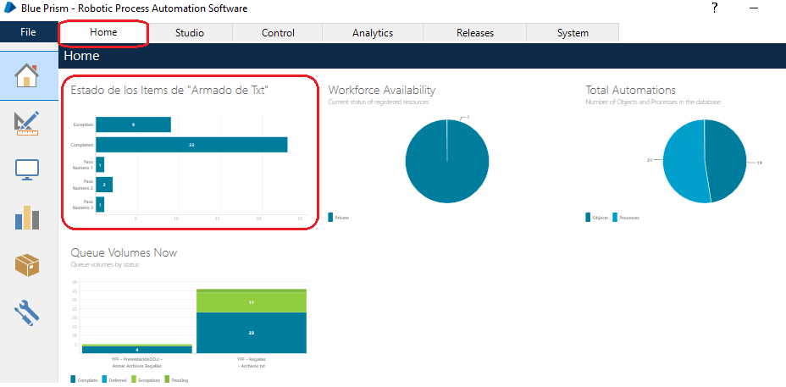
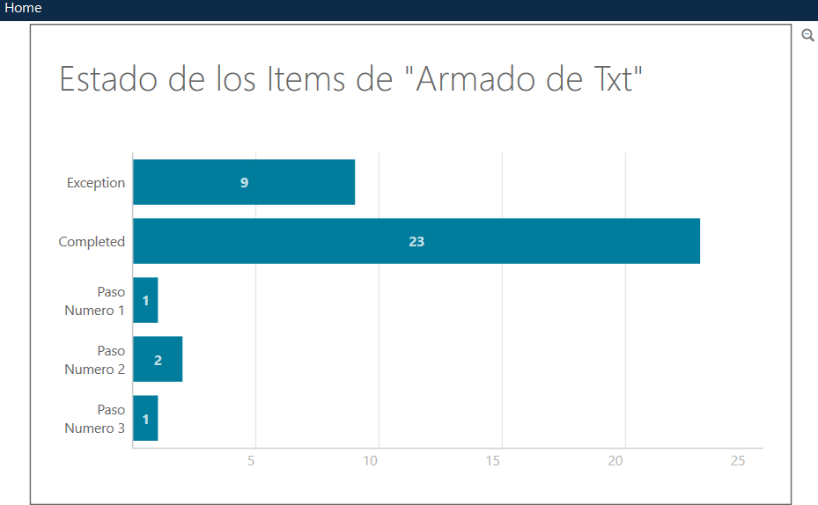
Dashboard Personalizado en el Home.
Con todos estos pasos ya tendremos nuestro Dashboard personalizado en el Home, el cual se estará actualizando automáticamente dependiendo del tiempo que establecimos previamente:
NOTA:
Podemos crear todos los Tiles que queramos.
Podemos utilizar el mismo Store Procedure varias veces pero con distintos parámetros para generar distintos Gráficos.
Podemos crear Stored Procedure apuntando a Tablas y Datos externos a la Base de Datos de Blueprism.
Podemos crear Tablas y agregar datos desde un Proceso y visualizar estos datos en el Dashboard.

